Slide 1

MITOVI O SUICIDU
Elizabeta Sabljić, prof.

Slide 2
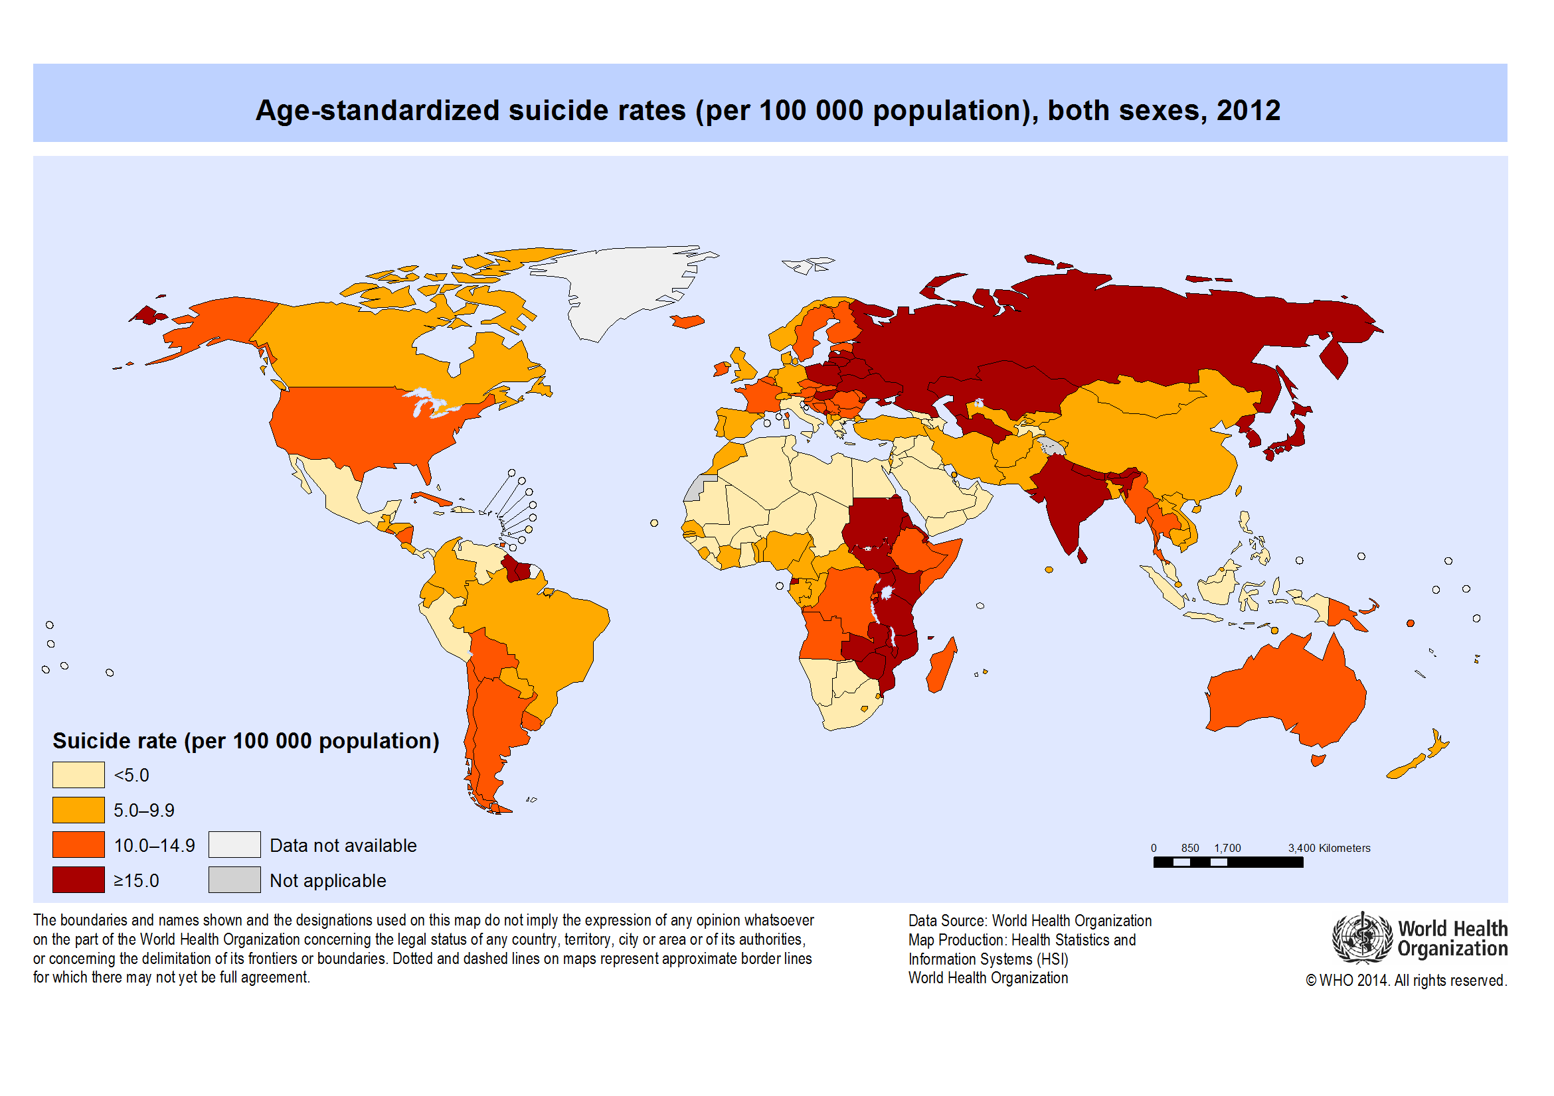
HRVATSKA

Slide 3

Jednom suicidalna osoba, zauvijek je suicidalna...
suicidalne misli nisu trajna karakteristika
osobe
povišeni rizik može biti kratkotrajan i
situacijski specifičan

Slide 4
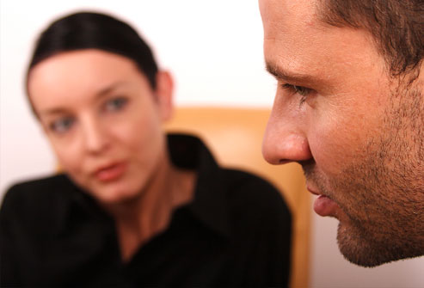
Razgovor o suicidu potiče na suicid...
ohrabruje osobu na iznošenje muke s kojom se
nosi
smanjuje stigmu “sramote”
pokazuje brigu i spremnost da čujemo osobu
koliko god problemi bili teški

Slide 5
Suicidalne su samo osobe s mentalnim poremećajima...
mnoge osobe s mentalnim poremećajem nisu
suicidalne
svi počinitelji suicida nisu imali i mentalni
poremećaj
Zajedničko svim suicidalnim osobama je da su vrlo nesretne.

Slide 6

90 % osoba koje su počinile suicid imale su i mentalni
poremećaj, 60% ih je bilo depresivno (WHO)
suicid će tijekom života počiniti oko
⇨ 19% osoba s poremećajem raspoloženja (www.suicide.info)
⇨10 – 15 % osoba sa shizofrenijom (WHO)
rizični faktor su i poremećaji ličnosti, uzimanja sredstava
ovisnosti, demencije, anksiozni poremećaj uključujući PTSP i
komorbiditet

Slide 7
Najviše suicida se događa iznenada, bez najave, potaknuto nekom situacijom...
najčešće niz bihevioralnih i/ili verbalnih znakova
prethode najčešće dugotrajni problemi prilagodbe,
kognitivne poteškoće (nedostatak vještina rješavanja
problema, rigidno razmišljanje, iracionalna
vjerovanja...)

Slide 8
Ako je osoba odlučila počiniti suicid, nemoguće ju je spriječiti...
Suicidalna osoba potpuno je odlučna u namjeri da umre...
česta ambivalentnost
potreba da prestanu bol i patnja
ideja o nerješivosti situacije

Slide 9
Osoba koja priča o suicidu ne misli to i učiniti...
Suicidalne ideje su način manipulacije, dobivanja pažnje...
Ozbiljno i neozbiljno suicidalne osobe...
uvijek shvatiti ozbiljno
ako želi privući pažnju, zaista joj je pomoć i
potrebna
oko 80 % onih koji su počinili suicid svoju
namjeru je saopćilo jednoj ili više osoba

Slide 10
Poboljšanje nakon suicidalne krize ili pokušaja suicida znak je da je opasnost prošla...
ČESTI PRIVID!
suicidalne misli i dalje ostaju...a sakupljena je i
snaga za izvršenje
često se događa 3-6 mj.nakon prolaska
krize i prividnog poboljšanja

Slide 11
Suicidalnost je vezana uz određene skupine ...jako bogate/siromašne ljude, mlade ljude...
suicid nije ekskluzivno vezan
za određene skupine
M : Ž ⇨ 2,2 do 3,7:1
15 – 19 g.⇨ trend povećanja stope - 5,0/100.000
15 – 29 g. ⇨2. uzrok smrtnosti
najveći broj suicida kod osoba iznad 65 godina
povećan rizik ⇨ diskriminirane skupine

Slide 12
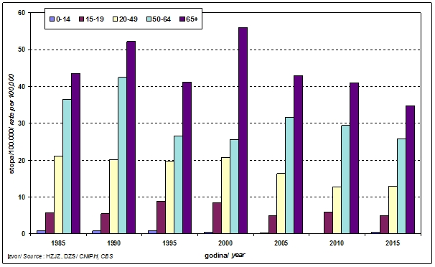

Slide 13
Suicid člana obitelji znači genetsku određenost za suicid...
ne postoji gen za suicid
suicid u obitelji može biti rizični faktor

Slide 14
Neuspjeli pokušaj suicida ne treba ozbiljno shvaćati...
 pokušaj suicida ⇨ najrizičniji pojedinačni faktor
4 od 5 osoba koje su počinile suicid prethodno
su imale pokušaj suicida
 na 1 suicid, više od 20 pokušaja

Slide 15
Suicid je izraz agresije, osvete, ljutnje, sebičnosti...
“Ne pripadam ovom svijetu, teret sam drugima, bolje bi im bilo bez mene, bezvrijedan sam, nema nade da će se problemi riješiti, nemam kontrolu ni nad čim...”
mjesto i način suicida ⇨ često takvi da “smanje”
šok bližnjima

Slide 16
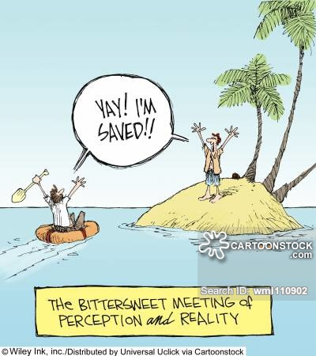
Suicidalne osobe pretjeruju, preosjetljive su, “drame”...
 percipirana težina objektivna situacija
⬄

Slide 17
Najviše je suicida oko blagdana...
događaju se tijekom cijele godine
nešto povećano u proljeće i početkom ljeta

Slide 18
Vjerojatno je život osobe bio tako težak da je suicid bio najbolja, jedina odluka...
precjenjivanje suicidalnosti terminalno
oboljelih osoba ⇨kod suicidalnih prisutna
depresija

Slide 19
Način izvršenja pokušaja suicida govori o ozbiljnosti suicidalne ideje...
svaki pokušaj suicida jednako je ozbiljan

Slide 20
Ako mi netko povjeri svoje suicidalne ideje trebam ih čuvati za sebe da ne povrijedim osobu...
često kod djece i adolescenata
nikada... time ne izigravamo povjerenje, već
spašavamo život

Slide 21
KUKAVIČKI POSTUPAK ILI HRABROST?
ODRAZ DUBOKE PATNJE...

Slide 22
IZVORI
Hrvatska udruga za prevenciju suicida http://www.suicidi.info/
Registar izvršenih samoubojstava http://www.hzjz.hr/
World Health Organization http://www.who.int/mental_health/resources/preventingsuicide/en/
Youth Suicide Prevention Program http://www.yspp.org/
Tennessee Suicide Prevention Network http://tspn.org/
Canadian Mental Health Association http://toronto.cmha.ca/
Ellen Hendriksen, PhD, Boston University's Center for Anxiety and Related Disorders
https://www.scientificamerican.com/article/7-myths-about-suicide/
Nevada Division of Public and Behavioral Health Office of Suicide Prevention
http://suicideprevention.nv.gov/
Nadine J. Kaslow: Suicidal Behaviour in Children and Adolescents https://www.apa.org/about/governance/president/suicidal-behavior-adolescents.pdf
Matthew B. Wintersteen, PhD: Ten Myths about Suicide http://payspi.org/wp-content/uploads/2015/06/Myths-about-Suicide.pdf
Thomas Joiner (2011.). “Understanding and Overcoming the Myths of Suicide: What Goes On in the Minds of Those Who Attempt Suicide”, Psychiatric Times (online), vol. 9(1) http://www.psychiatrictimes.com/suicide/understanding-and-overcoming-myths-suicide

Slide 23
Postoji samo jedan doista filozofski problem: to je samoubojstvo.
Albert Camus
HVALA NA PAŽNJI!

